Slide 1


Programa de Educación
PODOLOGÍA ESCOLAR
P.E.P.E.

Slide 2
ÍNDICE
1. PRESENTACIÓN Y DESCRIPCIÓN DEL PROGRAMA.
2. OBJETIVOS Y REQUISITOS.
3. DESARROLLO DE LA DINÁMICA.
4. RECURSOS HUMANOS Y MATERIALES.
5. DOCUMENTACIÓN.

Slide 3
1. PRESENTACIÓN
Estimado/a Señor/a:
Por medio de la presente notificación, el Ilustre Colegio Oficial de Podología de la Comunidad Valenciana se dirige a usted como Director/a del Centro Educativo, con el propósito de presentarle el Programa de Educación Podológica Escolar (P.E.P.E.) e invitarle a participar en esta actividad dirigida a niños y niñas de las etapas de infantil y primaria.
Esta iniciativa, dirigida por el Ilustre Colegio Oficial de Podología de la Comunidad Valenciana y presentada por uno o varios miembros colegiados del mismo, tiene como objetivo la divulgación educativa y la transmisión de conocimientos sobre el pie y su desarrollo en actividades cotidianas como calzarse, correr, realizar actividad física, entre otras, así como de promover hábitos de vida saludables para el cuidado de los pies.
El desarrollo de esta actividad parte de unos contenidos básicos que se expondrán en forma de presentación, seguidos de un par de dinámicas sencillas, y una parte de contenidos gráficos y musicales, con el fin de hacerla accesible a todas las edades a las que se orienta.
Para cualquier información adicional y/o aclaración sobre los contenidos y su disponibilidad, le rogamos que se ponga en contacto con nosotros a través de nuestra secretaría técnica en la sede del Ilustre Colegio Oficial de Podología de la Comunidad Valenciana, ubicada en Valencia. Esperando que esta información sea de su interés y agradeciendo de antemano su atención, se despide atentamente:
Junta de Gobierno del ICOPCV

Slide 4
DESCRIPCIÓN DEL PROGRAMA
Programa de educación sanitaria en el ámbito de la salud podológica dirigido y a niños y niñas de edad escolar (Infantil y primaria) (de 4-9 años de edad) ,impartido por profesionales GRADUADOS/DIPLOMADOS en PODOLOGÍA o ESTUDIANTES del GRADO DE PODOLOGÍA , en los centros docentes oficiales y patrocinado por el ILUSTRE COLEGIO OFICAL DE PODOLOGÍA DE LA COMUNIDAD VALENCIANA.

Slide 5
2. OBJETIVOS Y REQUISITOS
Los objetivos principales del programa son:
  Dotar a la población escolar de conocimientos básicos sobre la importancia del pie y de mantenerlo sano.
  Concienciar de la importancia de las revisiones podológicas dentro de la prevención de patologías del pie y otras alteraciones del aparato locomotor derivadas del desarrollo.
  Familiarizar a los niños y las niñas con la figura del podólogo y la podóloga como referente sanitario del cuidado del pie aun a pesar no estar presente en la cartera del servicio público de Salud.
  Concienciar a los profesionales en la labor divulgativa de la promoción de salud podológica y la figura del podólogo y la podóloga fuera del ámbito de la Clínica.
  Integrar a los futuros podólogo y podólogas en las actividades colegiales y dotarles del protagonismo y referencia de los profesionales sanitarios y su responsabilidad en la educación sanitaria de la población.

Slide 6
Los requisitos expuestos para aquellos aspirantes a participar en el programa de educación podológica escolar son:
  Estar colegiado/a en Ilustre Colegio Oficial de Podología de la Comunidad Valenciana y al corriente de pago de las cuotas y obligaciones colegiales.
  Ser estudiante del Grado de Podología de cualquier Universidad de la Comunidad Valenciana y acreditarlo mediante el recibo de matrícula del curso vigente y además contar con la colaboración de un tutor/a podólogo/a que supervise la aplicación de la dinámica.
  No tener antecedentes de delitos sexuales.
  Compromiso de salvaguarda y responsabilidad de cuidado y devolución de los materiales cedidos por el Ilustre Colegio de Podología de la Comunidad Valenciana para el desarrollo de la dinámica.
  Registro de solicitud para la participación en el programa de educación podológica escolar y compromiso de asistencia a través de la web del ICOPCV.
En el caso de que la programación coincida en tiempo y lugar entre un colegiado y un estudiante se dará prioridad de elección al colegiado/a, en caso de ser dos colegiados/as, se considerará al que se haya inscrito primero.

Slide 7

3. DESARROLLO DE LA DINÁMICA
La presentación comienza con la persona profesional vistiendo una camiseta con el logotipo del ICOPCV presentándose a la institución.
-Hola soy _______________(nombre) y soy el miembro núm. __________ del ILUSTRE COLEGIO OFICIAL DE PODOLOGÍA DE LA COMUNIDAD VALENCIANA.
-Los podólogos y las podóloga somos los profesionales responsables de la salud de los pies.
-Reparto de los panfletos PIELOLO PIELOLI

Slide 8
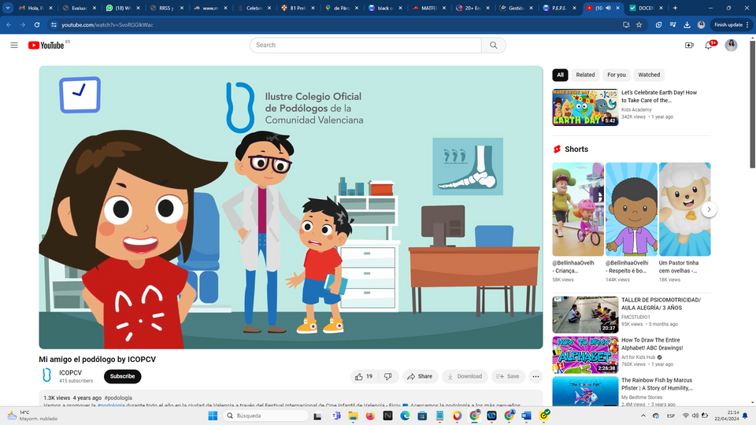
-Hoy vamos a aprender juntos cosas sobre vuestros pies.
-PRESENTACION PPT UN PIE EN EL COLE (VERSION CASTELLANO&VALENCIANO) Anexos I,II.
-Al término de la exposición, todos los niños y niñas se descalzan y muestran sus pies unos a otros y al presentador, exponiendo las partes.
-Presentación del video de dibujos animados MI AMIGO EL PODOLOGO
Mi amigo el podólogo by ICOPCV

Slide 9

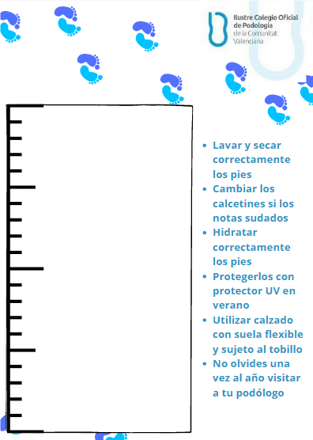
-Desarrollo de la dinámica para toma de pedigrafias a cada niño y niña con papel autocopiativo o pedigrafo.

Slide 10
-Presentación del videoclip VISITA A TU PODOLOGO.
-Despedida y clausura de la exposición.
-Recopilación estadística de datos: número de alumnos/as, edad, fecha y volcado de información en la web del ICOPCV

Slide 11
4. RECURSOS HUMANOS Y MATERIALES
El ICOPCV proporcionará el siguiente material a podólogos, podólogas y estudiantes voluntarios/as
  Pedigrafos. Se remitirán por mensajería a la dirección postal que nos proporcionen y de la misma manera se devolverán al colegio, cargo a cuenta del colegio, junto con la ficha de número de participantes en la actividad, edad, fecha y lugar de la misma.
  Flyers que se soliciten para la actividad.
  Piruletas de regalo para los participantes.
  Enlaces de las presentaciones tanto en valenciano como en castellano, como los enlaces para el videoclip, etc.
.

Slide 12

5. DOCUMENTO: AUTORIZACION IMÁGENES
AUTORIZACIÓN PARA LA GRABACIÓN, CONSERVACIÓN Y TRANSMISIÓN DE IMÁGENES DURANTE LA REALIZACIÓN DE LAS DINÁMICAS.
Don./Dña. ___________________________________ con D.N.I ____________ AUTORIZO a ILUSTRE COLEGIO OFICIAL DE PODOLOGÍA DE LA COMUNIDAD VALENCIANA, con N.I.F. V96907811 a la toma y recogida, grabación y publicación de mis imágenes recogidas en las dinámicas.
Es necesario marcar con una cruz las casillas de verificación, si marca el “NO”, entenderemos que no nos autoriza realizar dicho tratamiento.
SI NO AUTORIZO que las grabaciones realizadas sean publicadas en las redes sociales de la entidad: Facebook, Instagram, Twitter, web.
Se me ha indicado que, en todo momento, se preservará la confidencialidad y se respetará mi intimidad, cumpliendo en todo momento con las medidas de seguridad necesarias para proteger y preservar la seguridad de los datos de carácter personal afectados por estos tratamientos.
Mediante la firma del presente documento declaro y garantizo que los datos aportados son verdaderos, exactos, completos y se encuentran actualizados; comprometiéndome a informar de cualquier cambio respecto de los mismos, siendo el/la único/a responsable de cualquier daño o perjuicio, tanto directo como indirecto, que pudiera ocasionar como consecuencia del incumplimiento de la presente obligación.
Cláusula en protección de datos.
Conforme a la Ley Orgánica 3/2018, de 5 de diciembre, de Protección de Datos Personales y garantía de los derechos digitales y al Reglamento (UE) 2016/679 del Parlamento Europeo y del Consejo de 27 de abril de 2016, sus datos personales serán tratados por ILUSTRE COLEGIO OFICIAL DE PODOLOGÍA DE LA COMUNIDAD VALENCIANA, con NIF V96907811 con la finalidad de publicar la grabación de sus imágenes recogidas en las dinámicas sobre podología impartidas por nuestra entidad.
Podrá solicitar más información, así como ejercer sus derechos remitiendo una comunicación por escrito a la dirección de correo electrónico correo@icopcv.org o mediante correo postal a la dirección C/ DOCTOR ZAMENHOF, 41 (46008) VALENCIA. Para el ejercicio de sus derechos, en caso de que sea necesario, se le solicitará documento que acredite fehacientemente su identidad. Si siente vulnerados sus derechos en lo concerniente a la protección de sus datos personales, especialmente cuando no haya obtenido satisfacción en el ejercicio de sus derechos, puede presentar una reclamación ante la Autoridad de Control en materia de Protección de Datos competente (Agencia Española de Protección de Datos), a través de su sitio web: www.aepd.es
En ____________ a___ de___ de 202______
Interesado/a
Nombre:________________________________________
Apellidos: _____________________________________________________________
Firma

Slide 13
DOCUMENTO: DECLARACION RESPONSABLE DE ASISTENCIA Y CUSTODIA MATERIALES
Por la presente Dn/Dña _____________________________________________ con NIF ______________________ y domiciliado en _______________________________________________________________________ en calidad de:
  Podólogo/a colegiado del Ilustre Colegio Oficial de Podología de la Comunidad Valenciana
  Estudiante del Grado de Podología en la Universidad __________________ con tutor responsable Dn/ña.:______________________________________________
Declara:
  Haber solicitado participar en el Programa de Educación Podológica Escolar (PEPE) desarrollado por ICOPCV.
  Haber comprometido mi asistencia para el desarrollo de la dinámica en el Centro Educativo___________________________________ con fecha_____________.
  No tener antecedentes de delitos sexuales.
  Eximir al Ilustre Colegio de Podología de la Comunidad Valenciana de cualquier responsabilidad derivada de mi actuación.
  Reconocer que el único objetivo de esta dinámica es la educación para la salud podológica de la población escolar y que participo de la misma libre y desinteresadamente.
  Guardar, custodiar y devolver el material cedido por el al Ilustre Colegio de Podología de la Comunidad Valenciana para la dinámica sin darle ningún otro uso y disfrute.
Información en protección de datos: Conforme a la Ley Orgánica 3/2018, de 5 de diciembre, de Protección de Datos Personales y garantía de los derechos digitales y al Reglamento (UE) 2016/679 del Parlamento Europeo y del Consejo de 27 de abril de 2016, sus datos personales serán tratados por ILUSTRE COLEGIO OFICIAL DE PODOLOGÍA DE LA COMUNIDAD VALENCIANA, con NIF V96907811 con la finalidad de gestionar su participación y asistencia a las dinámicas sobre podología organizadas por nuestra entidad.
Podrá solicitar más información, así como ejercer sus derechos remitiendo una comunicación por escrito a la dirección de correo electrónico correo@icopcv.org o mediante correo postal a la dirección C/ DOCTOR ZAMENHOF, 41 (46008) VALENCIA. Para el ejercicio de sus derechos, en caso de que sea necesario, se le solicitará documento que acredite fehacientemente su identidad. Si siente vulnerados sus derechos en lo concerniente a la protección de sus datos personales, especialmente cuando no haya obtenido satisfacción en el ejercicio de sus derechos, puede presentar una reclamación ante la Autoridad de Control en materia de Protección de Datos competente (Agencia Española de Protección de Datos), a través de su sitio web: www.aepd.es
Lo que se firma en ____________________a fecha_______________________.

Slide 14
DOCUMENTO: CERTIFICADO DE DELITOS SEXUALES
​
La Ley Orgánica 1/1996, de Protección Jurídica del Menor, modificada por la Ley 26/2015 y la Ley 45/2015, de Voluntariado establece la obligación de que se aporten certificados negativos del Registro Central de Delincuentes Sexuales para todos los profesionales y voluntarios que trabajan en contacto habitual con menores.
Sin este certificado NO PODRÁ ACCEDER AL CENTRO EDUCATIVO.
Para poder solicitarlo debes tener instalado un certificado de firma electrónica .
Con un certificado válido puedes hacer la solicitud directamente en la siguiente dirección del Ministerio de Justicia: https://sede.mjusticia.gob.es/es/tramites/certificado-registro-central

Slide 15
Comencemos con buen pie
Programa de Educación Podología Escolar

Slide 16

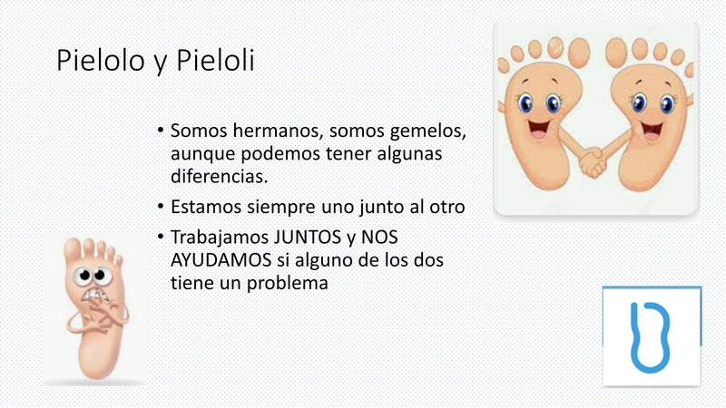

Slide 17
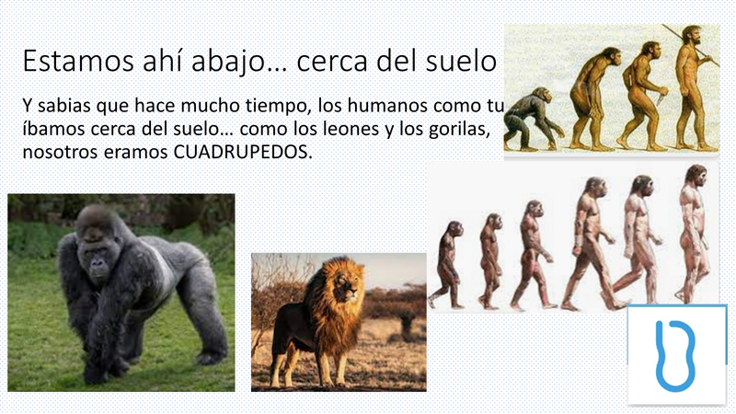
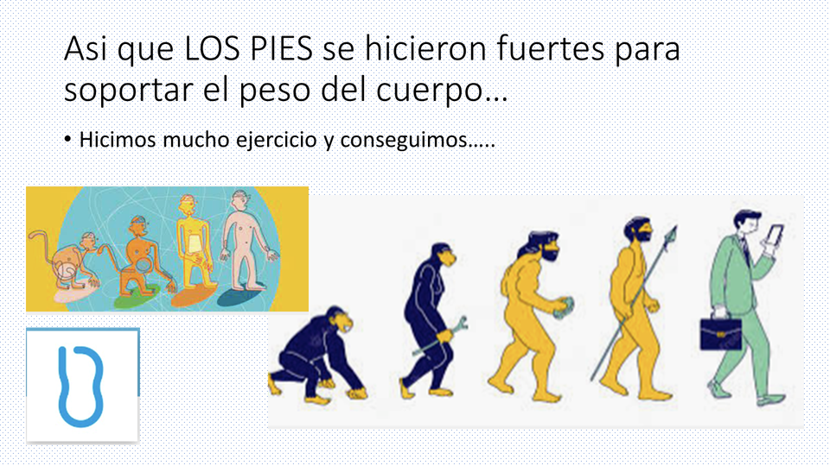
´
´
´
´

Slide 18

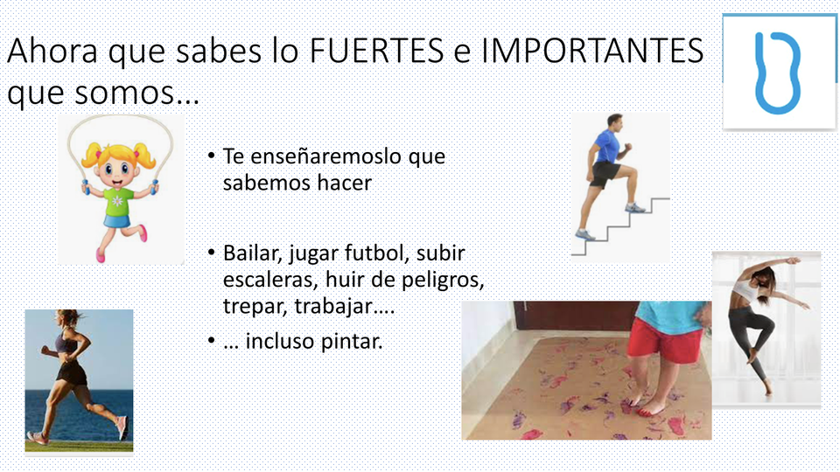
´
´

Slide 19

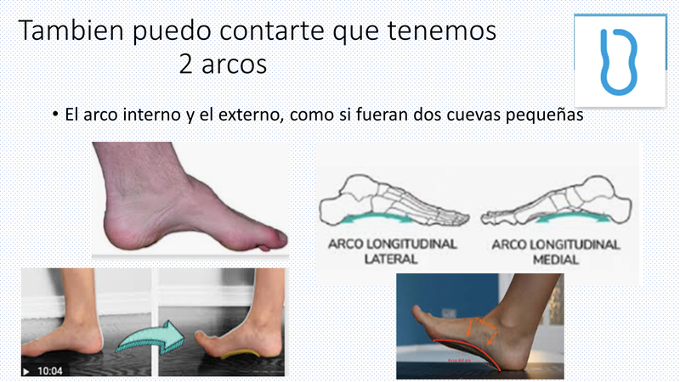
´

Slide 20
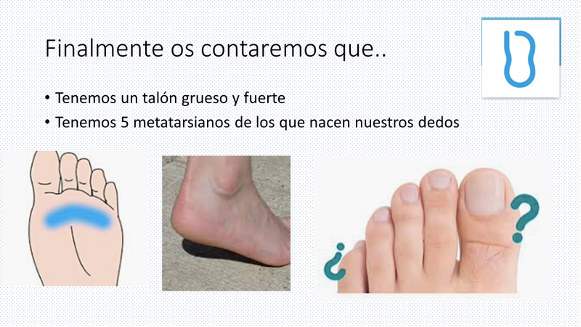
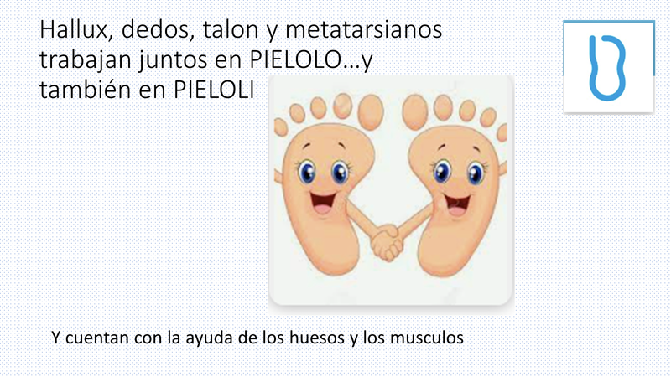
´
´

Slide 21
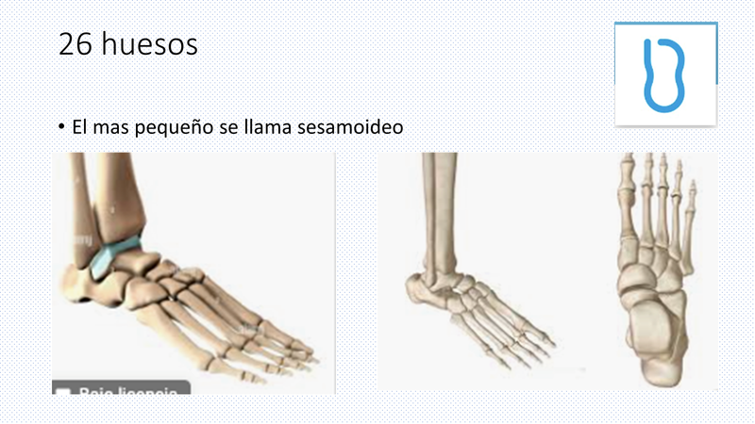
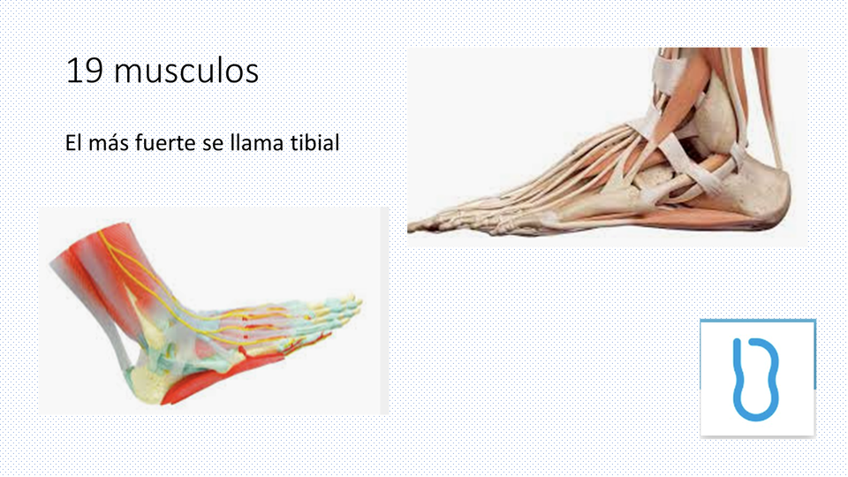
´
´

Slide 22

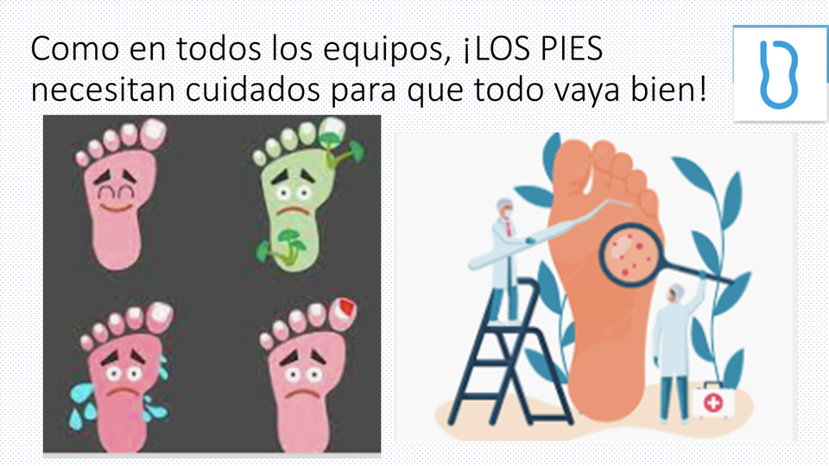

Slide 23


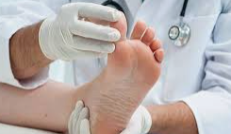

´
¿Como podéis cuidar vuestros pies?
´
  Usar calzado amplio y cómodo
  Llevar las uñas cortas, limadas y limpias
  Secar muy bien los dedos
  Usar crema y talco para mantener la piel suave
  Caminar en casa con calcetines
  No pintar ni arrancar las uñas
  …. Visitar una vez al año al mejor amigo del pie, el PODÓLOGO!
´
EL PODÓLOGO
  Corta y lima las uñas
  Cura las heridas
  Trata las infecciones de piel y uñas
  Vigila la fuerza y disposición de tus pies
  Revisa tu calzado
  Y , aunque no te hayas dado cuenta, si algo no va bien, lo soluciona.

Slide 24


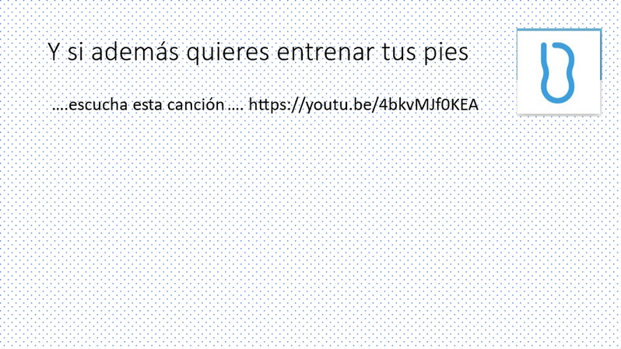
Ya sabéis donde ir si vuestros pies lo necesitan…
´
  El PODOLOGO te espera
  …..PIELOLI y PIELOLO te llevaran.
´

